Slide 1
——三下Unit8 We're twins！说课
(checkout time)
沈婷
常州市新北区薛家小学

Slide 2
01
教材解析
02
教学目标
03
教学重难点
04
设计理念
05
设计思路
06
教学过程
07
板书设计

Slide 3
01
教材解析
1
教材分析
教材解析
本课的核心教学内容是
“介绍他人/她人”。
2
学情分析
三上U2
自我介绍
三上U3
介绍朋友
三上U4
介绍家人

Slide 4
教学目标
02
教学目标
语言知识
语言技能
学习策略
情感态度
1
2
3
掌握
学生能正确听懂、会读、会说句型Who’s he/she? Who’s that boy/girl? He’s/She’s… 。
能够
1.通过观察文本插图，培养学生的观察力、获取信息能力和分析能力。
2.通过创设真实情境，学生能运用所学知识进行交流，提高学生的综合语言表达能力。
养成
养成积极的情感态度，愿意主动与他人交流，建立良好的人际关系。

Slide 5
03
教学重难点
能运用所学词汇和句型询问和介绍他人。
1.教学重点
学生能在真实的情境中运用所学知识
询问和介绍他人。
2. 教学难点

Slide 6
04
设计理念
核心素养指导下的英语教学指出：学生是灵动的人，教与学的过程也应该是灵动的，是具有思维的，是能够有丰富的情感体验的。
因此在教学中我更注重学生思维的发展和语言学习能力的提升。同时也注重学生内在品格的提高和培养。力求真正实现英语学科特有的育人价值，使学生的综合能力得到全面发展。
思维品质
语言能力
核心
素养
学习能力
文化品格

Slide 7
05
设计思路
1.设计游戏，
激活语言。
2.创设情境，
串联主题。
6.首尾呼应，
栽种成长树。
3.细读材料，
运用语言。
5.介绍家人，
综合运用。
4.写作文本，
探索结构。

Slide 8
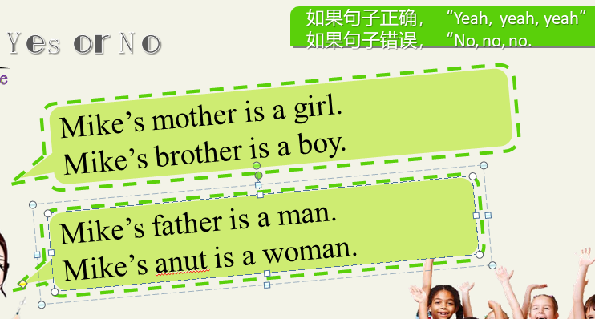
Step1 设计游戏，激活语言。

Slide 9
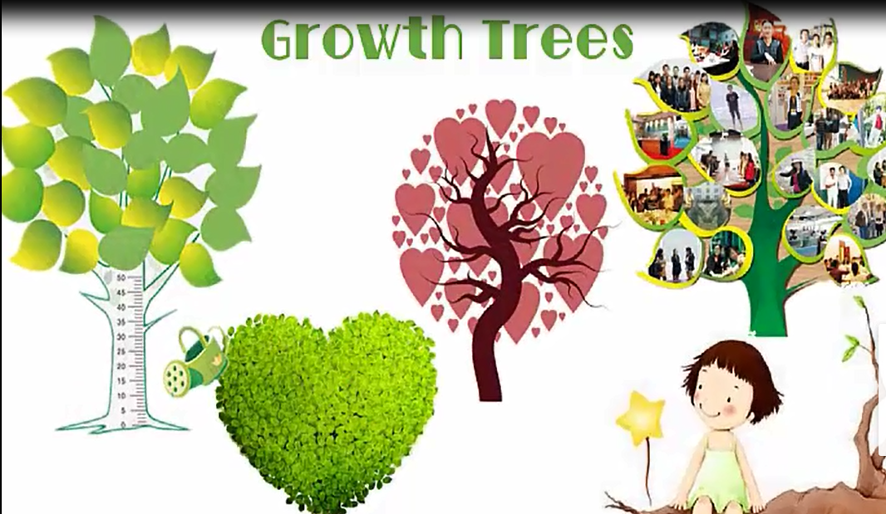
Step2 创设情境，串联主题。

Slide 10
Step3 细读材料，运用语言。
About me
Name ：
Gender: boy
Appearance: not very tall.
Pet: cat and mouse
Robbie Roy

Slide 11
Step3 细读材料，运用语言。
About me
Hello, I am
I am a boy
I am not very tall, but I am lovely.
Ihave a cat and mouse
Hello, I am ______
I am a _____
I am ______
I…
Robbie Roy
Robbie Roy

Slide 12
Step4 写作文本，探索结构。

Slide 13
Step5 介绍家人，综合运用。
听录音，将人物与身份连线。

Slide 14
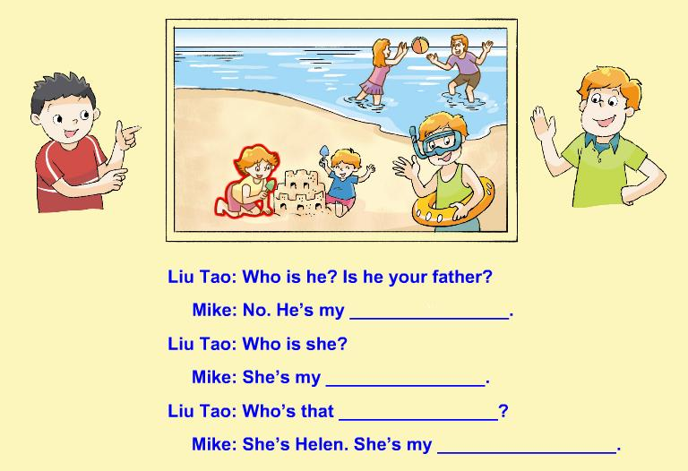
Step6 首尾呼应，制作成长树。

Slide 15
Homework
1. Complete your growth tree.
完成成长树的制作。
2. Share your tree with your family.
和家人分享你的成长树。

Slide 16
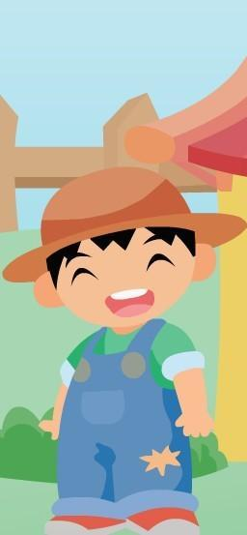
07
板书设计
Unit 8 We're twins!
boy girl
man woman
uncle aunt
Hello
I'm xxx .
I'm ... .
I'm a ... .
A:Who's he/she?
B:He's/She's ... .
A:Who's that ... ?
B:He's/She's ... .

Slide 17
感谢聆听！

